Slide 1
Utilizzando dati ISTAT https://www.istat.it/it/ scaricare un set di variabili adatto per esplorare l’eterogeneità della disoccupazione nelle province italiane:
Utilizzando il software R calcolare la banda di distanza per il GWR utilizzando il criterio AIC, kernel fissa di tipo bisquare
Stimare il modello GWR basic con la banda ottenuta al punto 1
Verificare la non stazionarietà dei coefficienti con il test Montecarlo
Plottare i coefficienti locali ottenuti e gli R² locali (in Geoda o in R)

Slide 2
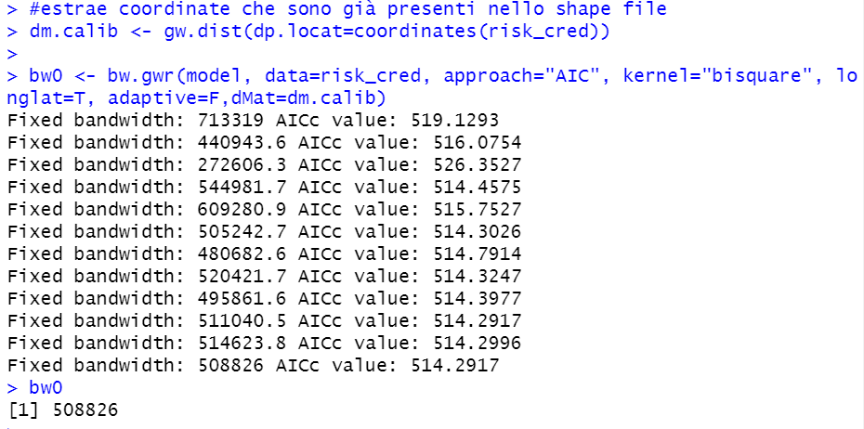
Geographically Weighted Regression (GWR)

Slide 3
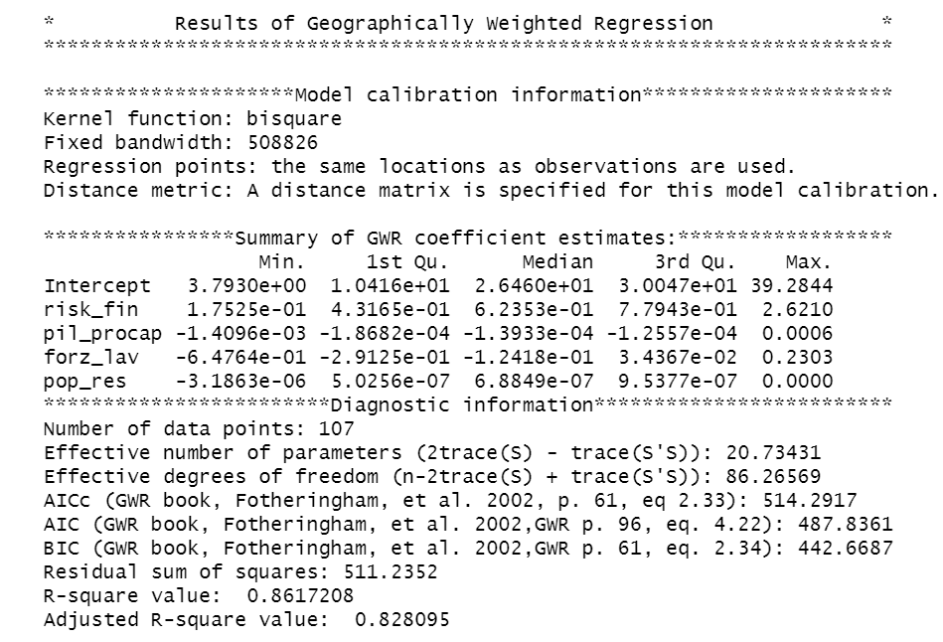
Geographically Weighted Regression (GWR)

Slide 4
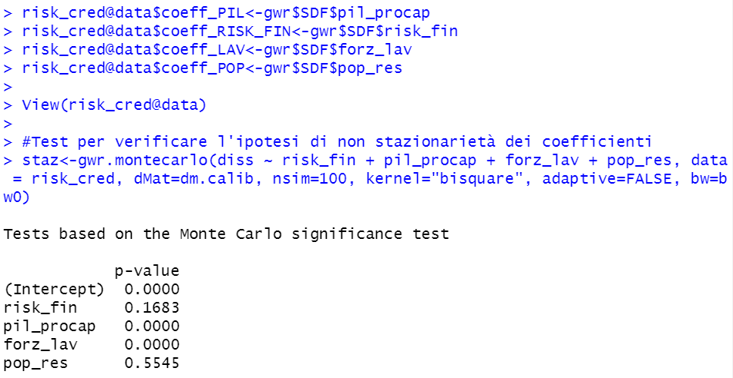
Geographically Weighted Regression (GWR)

Slide 5
Geographically Weighted Regression (GWR)

Slide 6
Grafico Geoda – Decile Coefficiente Rischio Finanziario

Slide 7
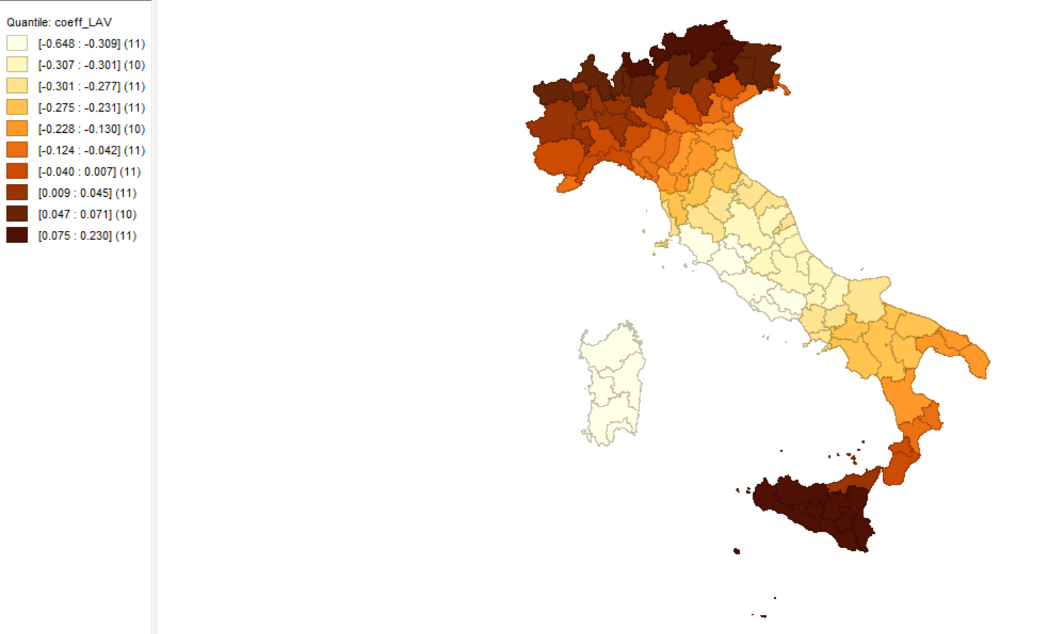
Grafico Geoda – Decile Coefficiente Forze Lavoro

Slide 8
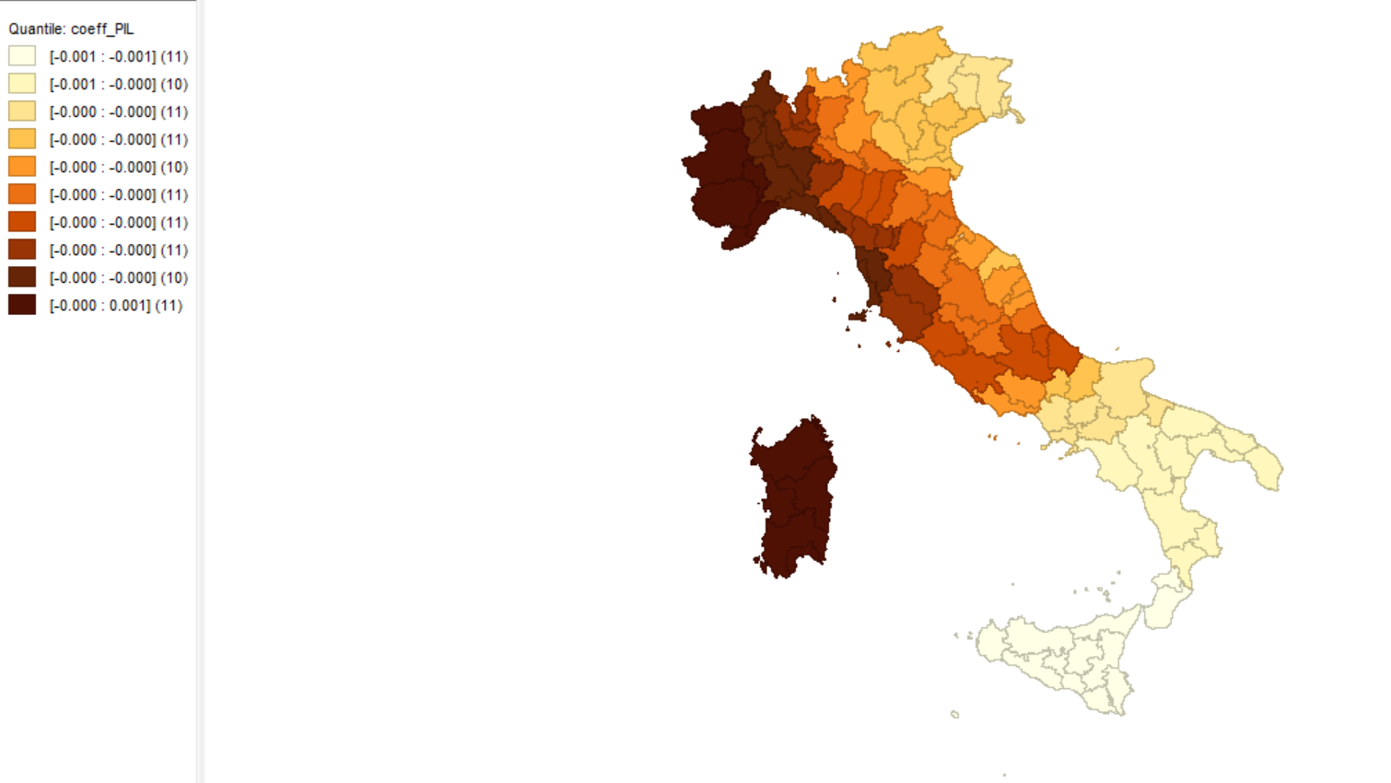
Grafico Geoda – Decile Coefficiente Pil Pro Capite

Slide 9
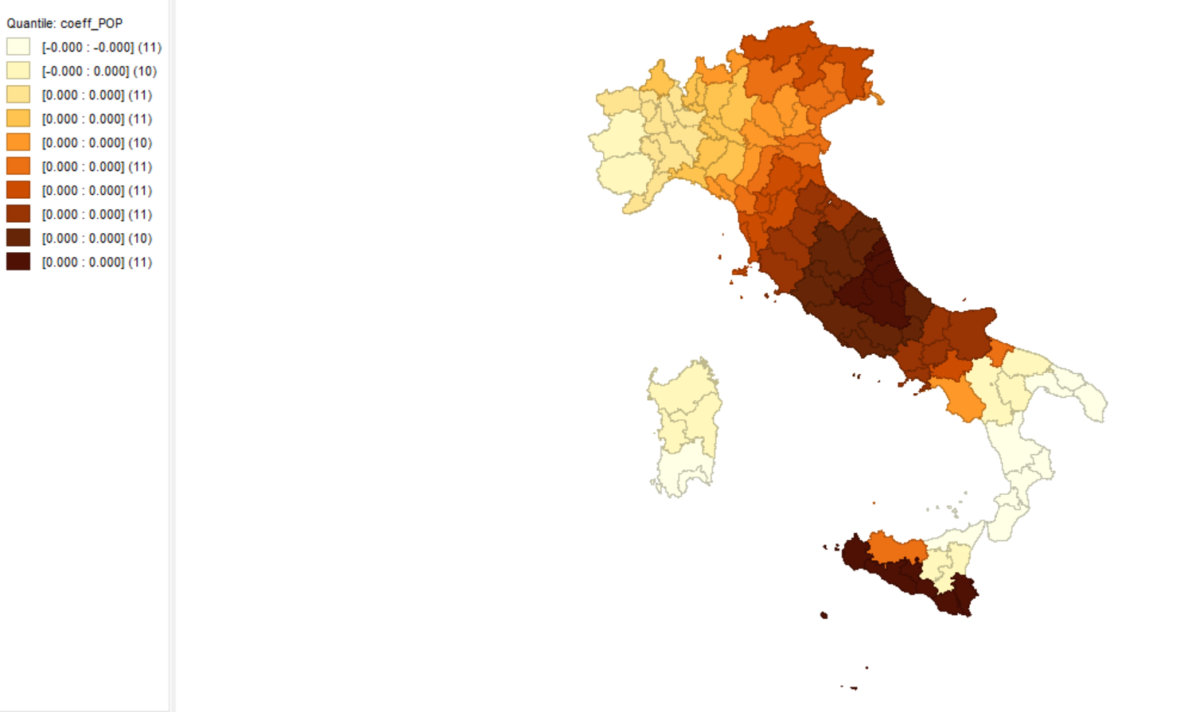
Grafico Geoda – Decile Coefficiente Popolazione Residente

Slide 10
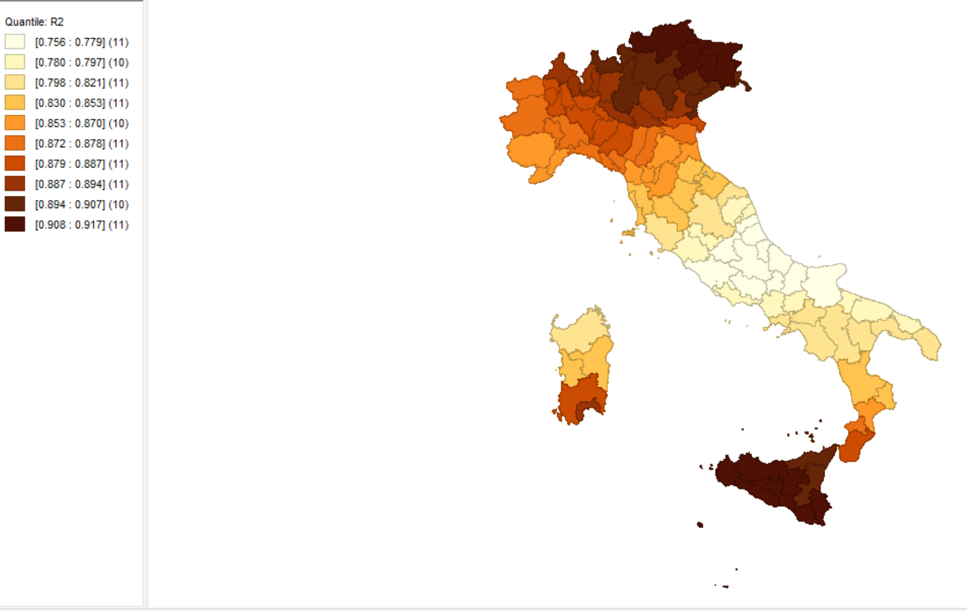
Grafico Geoda – $R^{2}$

